Slide 1
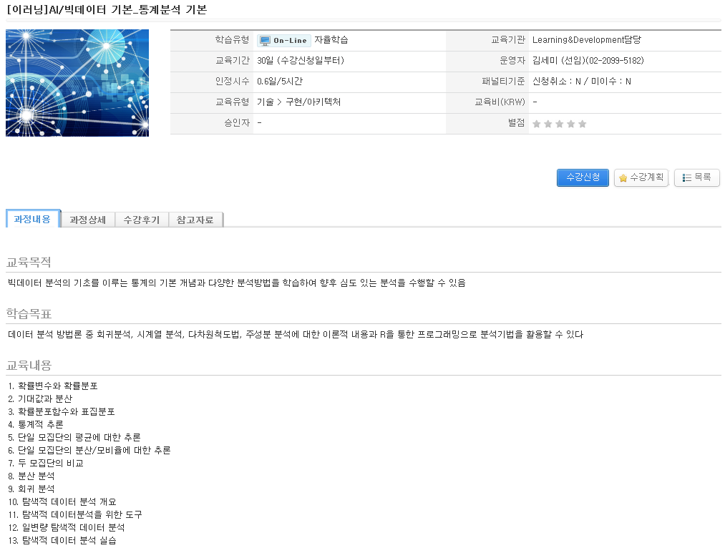
통계 관련 사내 과정(이러닝)

Slide 2
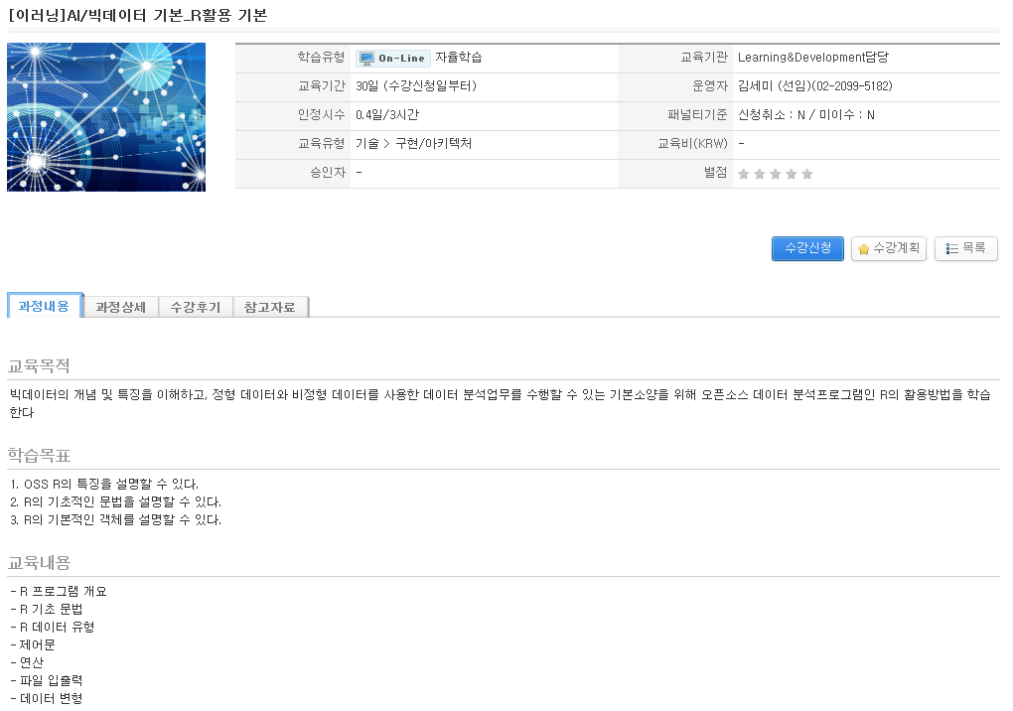
R 관련 사내 과정(이러닝)

Slide 3
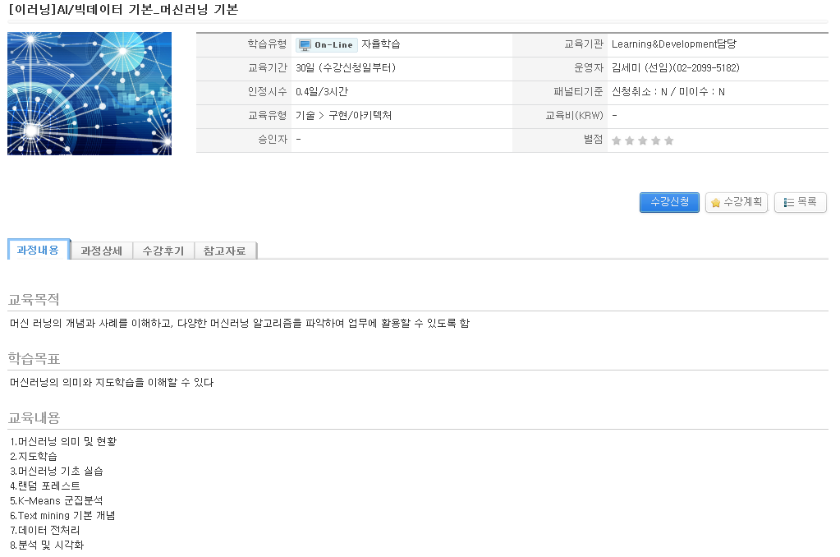
머신러닝/텍스트마이닝 관련 사내 과정(이러닝)

Slide 4
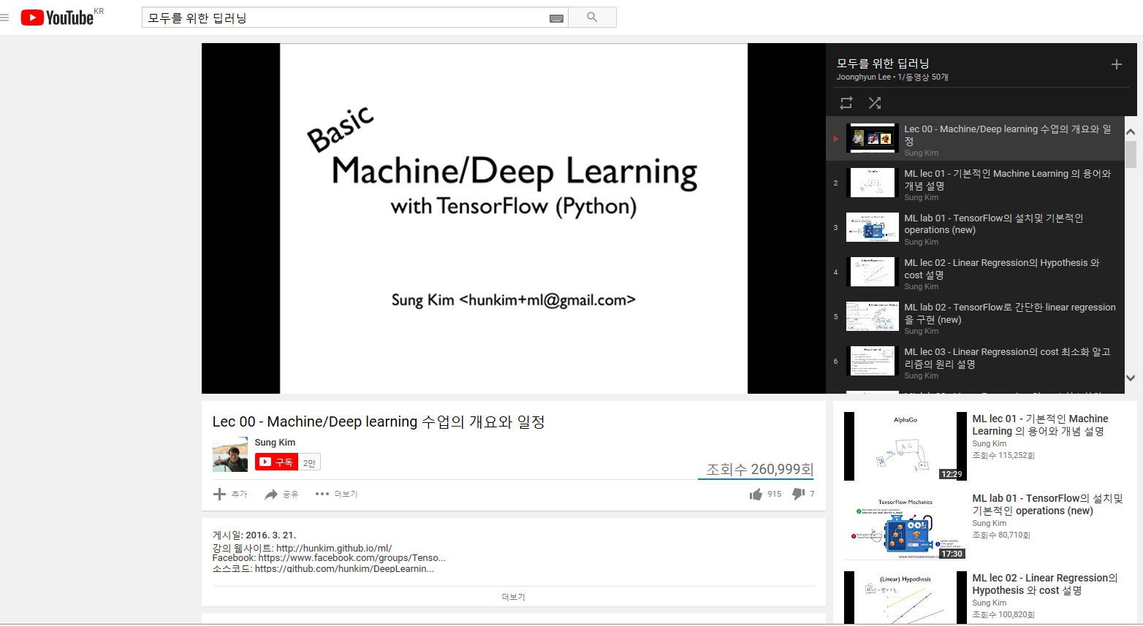
딥러닝 관련 외부 과정(이러닝) – 김성훈 교수

Slide 5
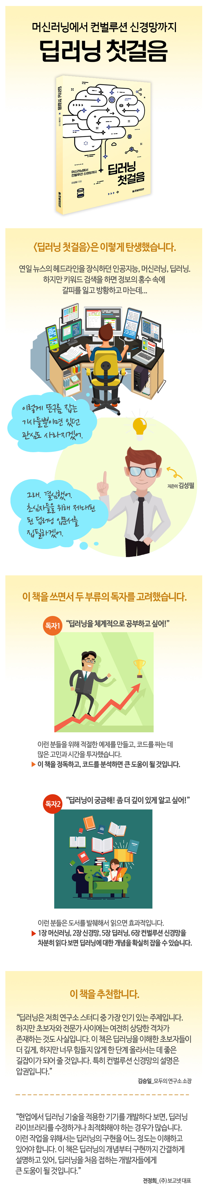
딥러닝 관련 도서

Slide 6
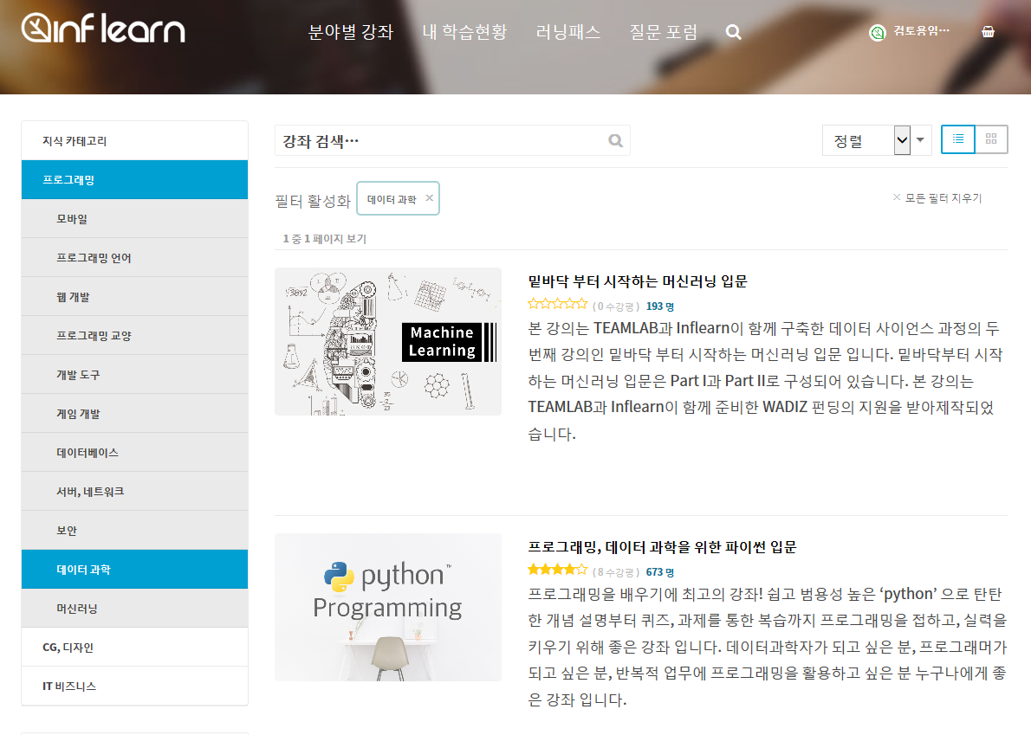
데이터 과학, 머신 러닝 관련 이러닝 : 인프런(무료 및 유료)

